Slide 1
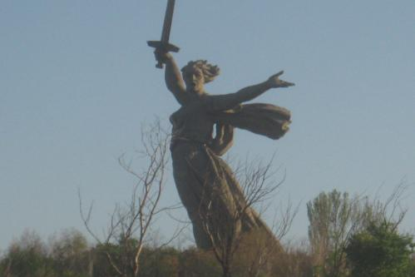
Педагогический мини-проект
«Кто в Волгограде не бывал, тот красоты не видал»

Slide 2
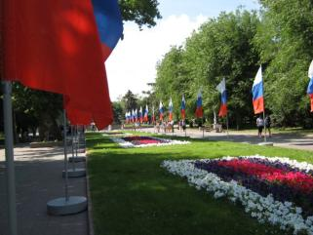
Вид проекта – творчески-познавательный
Продолжительность проекта – краткосрочный.
Участники проекта – дети старшей группы, воспитатели, родители.
Формулирование проблемы: недостаточность знаний детей о своём городе.
Цель: знакомить детей с историей и достопримечательностями нашего города.

Slide 3
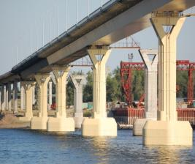
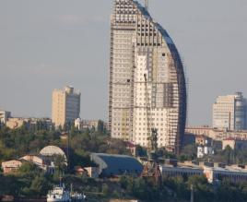
Задачи образовательные
уточнить и систематизировать знания детей о родном городе – закрепить названия улиц, площадей, водоемов, промышленных предприятий;
закрепить знания детей о том, что люди чтят память о выдающихся земляках, прославивших наш город;
продолжать знакомить детей с достопримечательностями нашего города.

Slide 4
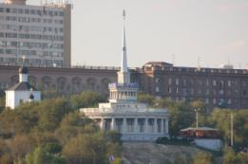
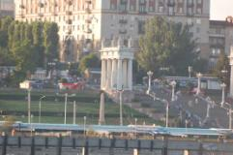
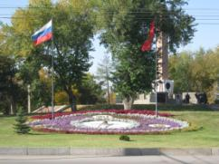
Задачи развития:
развитие познавательных способностей
развитие воображения, фантазии;
развитие интереса и любви к родному городу
развитие коммуникативных навыков.

Slide 5
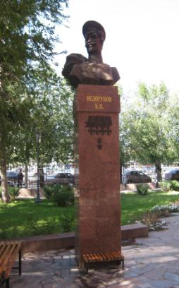
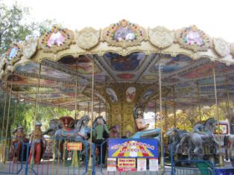
Задачи воспитательные:
воспитывать любовь к своей «малой Родине»;
воспитывать у детей отзывчивость, умение работать коллективно
приобщать к истокам духовной культуры русского народа

Slide 6
Актуальность
именно в дошкольном возрасте ребёнок начинает познавать окружающий мир.
Патриотическое воспитание является одной из важнейших сторон общего развития ребенка.
В процессе патриотического воспитания у ребенка развиваются гуманные чувства, любовь к родной семье, родному краю, городу, Родине, формируются этические представления

Slide 7
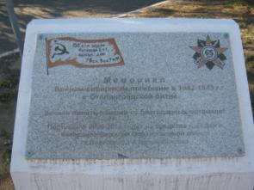
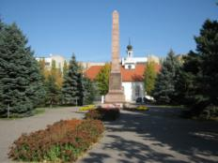
Использование регионального компонента в патриотическом воспитании дошкольников
История города
Праздники
Быт и культура
Волгоград в ВОВ
Разнообразие растительного и животного мира
Народные игры, пословицы, поговорки.

Slide 8
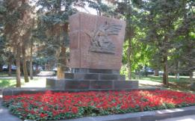
Реализация проекта.
Подготовительный этап:
Опрос родителей
Цель: выяснить, посещают ли дети музеи и какие; что родители рассказывают детям о нашем городе; какие книги читают.
Оформление информационного уголка для родителей
Цель: просвещение родителей и вовлечение их в образовательный процесс
Подбор наглядно – дидактических пособий, демонстрационного материала для НОД по формированию целостной картины мира по теме «Мой город», совместной деятельности и индивидуальной работы с детьми.

Slide 9
Основной этап. Формы работы.
1. Игровая деятельность:
1. Дидактические игры:
«Узнай и назови», «Разрезные картинки», «Выбери герб», «Разложи правильно» и другие.
2. Сюжетно – ролевые игры:
«Мы путешествуем на автобусе по родному городу», «Строители», «Семья» и т.д.
Подвижные игры
«Изобрази, что можно сделать с этим предметом», «Золотые ворота» и др.
Словесные игры:
«Назови по образцу», «Назови ласково», «Скажи со словом «городской», «Хорошо – плохо», и т.д.
Речь с движением
«Дом и ворота» и др.

Slide 10
II Познавательная деятельность:
НОД Познание: формирование целостной картины мира (предметное/социальное окружение/ознакомление с природой).
НОД Познание: познавательно-исследовательская и продуктивная (конструктивная деятельность).
НОД Коммуникация: развитие речи.
Совместная деятельность: проигрывание ситуаций.

Slide 11
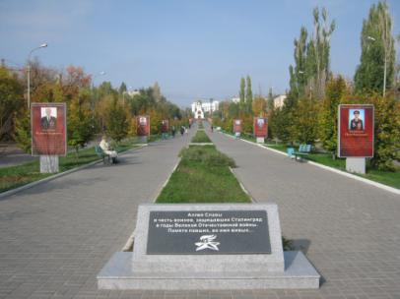
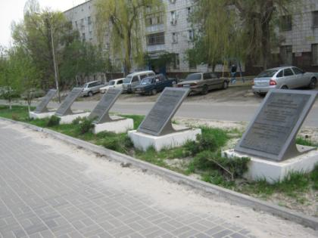
III Музыкальная деятельность:
1.
Слушание песен о Волге, о Родине, о России.
2.
Музыкально – дидактические игры: «Найди нужный колокольчик» и др.

Slide 12
IV Изобразительная и продуктивная деятельность:
НОД Художественное творчество
Рисование: «Наш город», «Наша улица», «Мой дом», «осенью» и др. Достопримечательности нашего города», «Наш город
Аппликация: «Новые дома», «Блочный дом», «Улица города», «Старинные дома нашего города» и др.
Лепка: « Домик», «Прялка», по мотивам народных игрушек.
Макеты: «Русская изба».

Slide 13
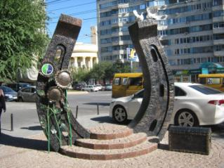
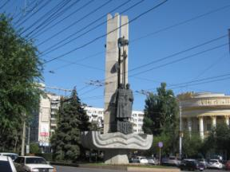
V Физическое развитие:
Развлечения.
Подвижные игры
Физкульт минутки.
Прогулки

Slide 14
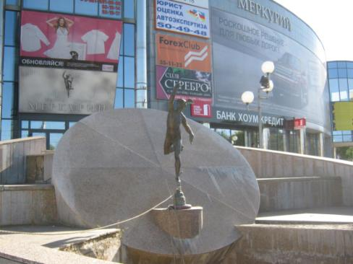
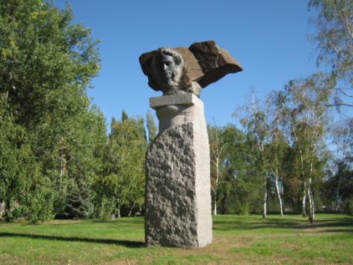
VI Совместная деятельность:
1.Консультация для родителей «Родина наша-колыбель героев»
2.Альбом «Я люблю свой город Волгоград»
Папки 1. «Город-герой-Волгоград»
2. « О войне»
3. «Азбука маленького
Россиянина»

Slide 15
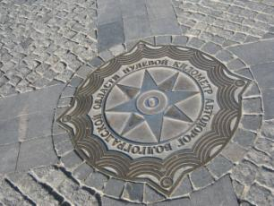
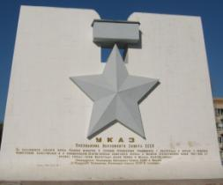
VII Социальное партнерство с родителями
Консультация для родителей «Что мы знаем о нашем городе».
Индивидуальные беседы с родителями на тему патриотического воспитания детей.
Материал в уголок родителей «Наш город».
Папка-передвижка «Виды нашего города».

Slide 16
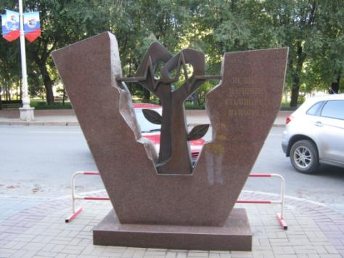
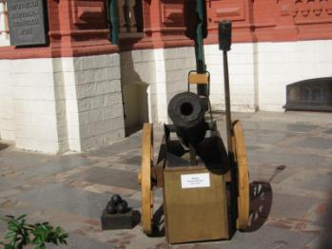
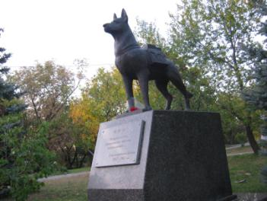
Дети определяют будущее, .
потому что они уже живут будущим

Slide 17
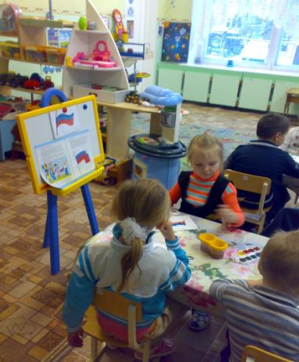
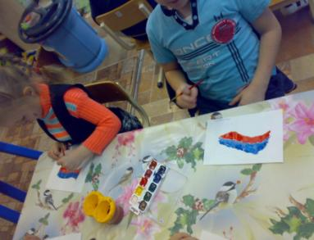
Фотоотчёт проекта

Slide 18
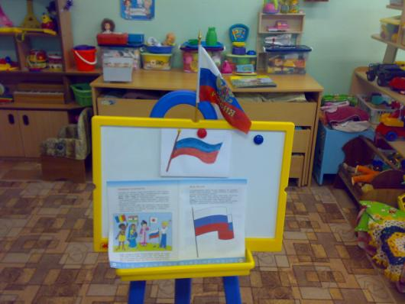
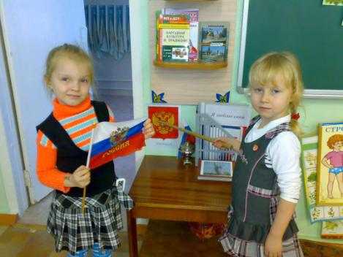
Знакомясь с родным городом ,его достопримечательностями , ребенок учится осознавать себя живущим в определенный временный период, в определенных этнокультурных условиях и в то же время приобщаться богатствам национальной мировой культуры

Slide 19
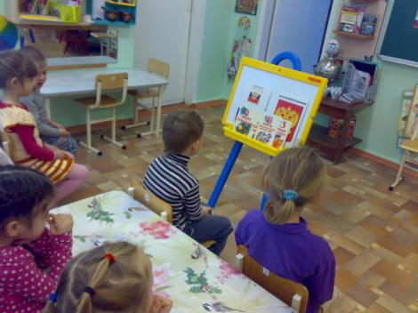
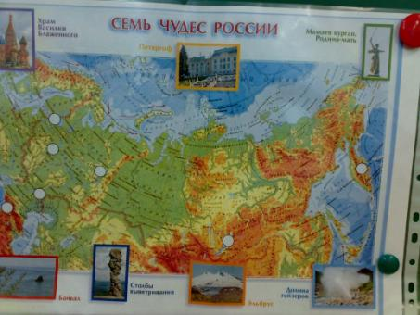
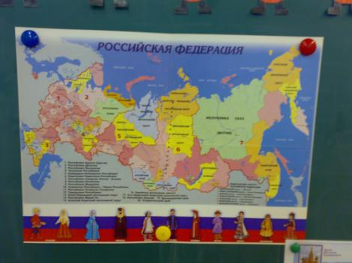
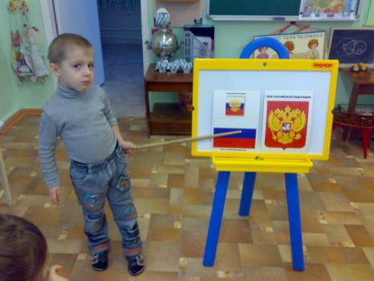
Начинается Родина с памяти,
С почитанья истоков своих,
С герба, гимна, Российского знамени,
С уваженья заветов святых.

Slide 20
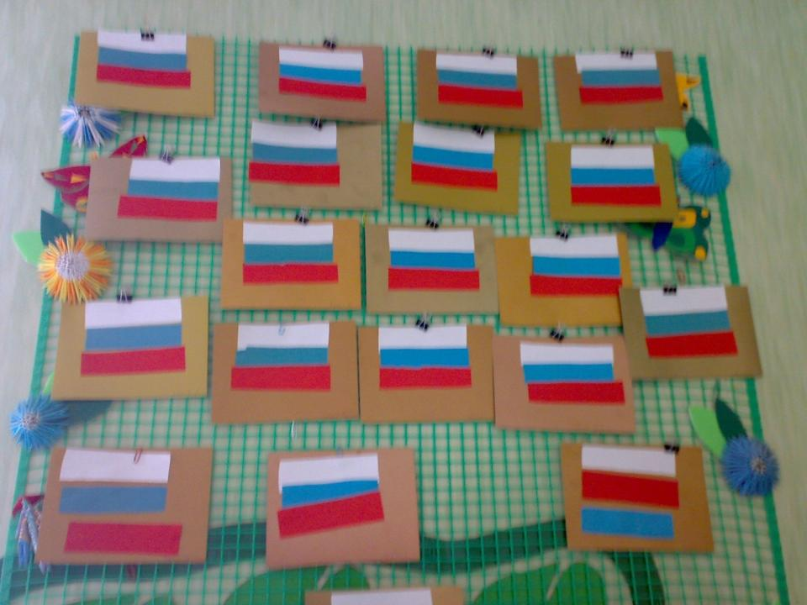
Есть у истории один
Непререкаемый закон:
Кто предан родине своей –
В борьбе не будет побеждён!

Slide 21
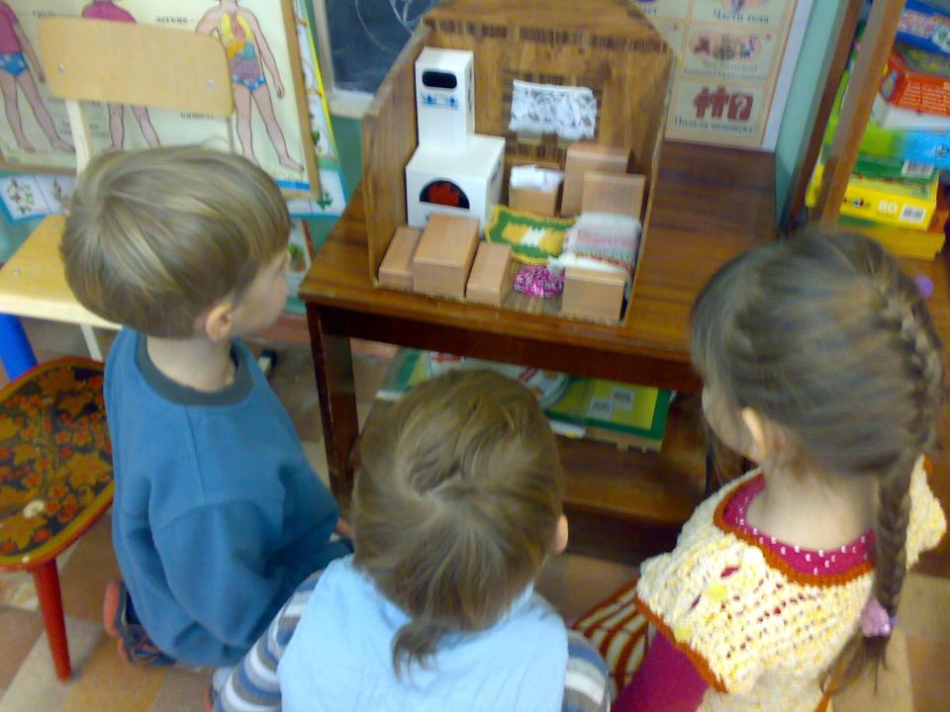
Медленно
История листается...
Все пройдет,
А Родина останется.

Slide 22
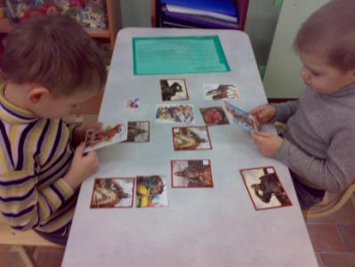
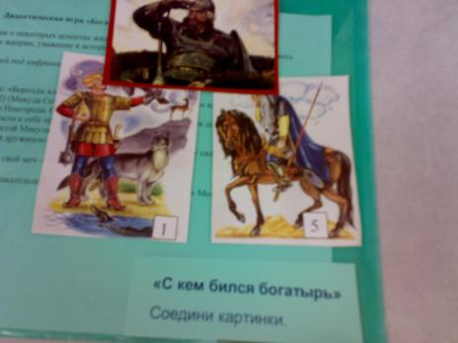
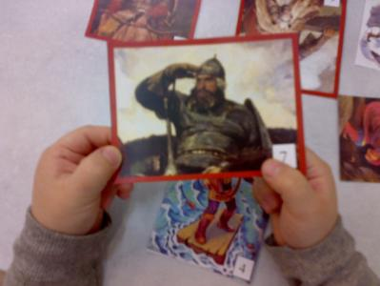
Игра – сфера самостоятельной творческой деятельности детей. Она охватывает нравственные элементы и является средством формирования личности.

Slide 23
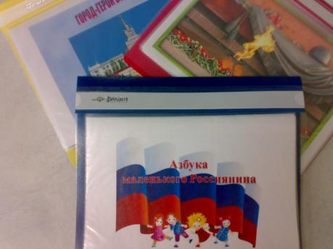
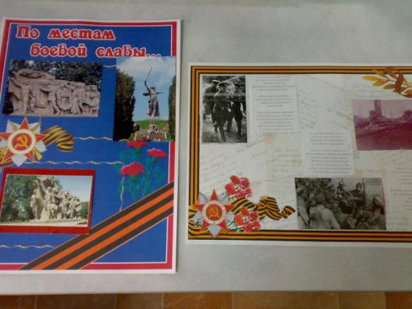
Подготовили папки
…. и газеты по Сталинградской битве

Slide 24
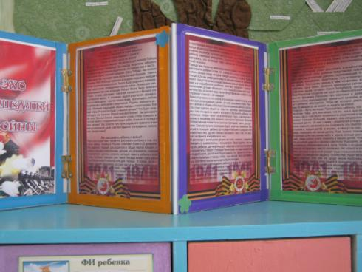
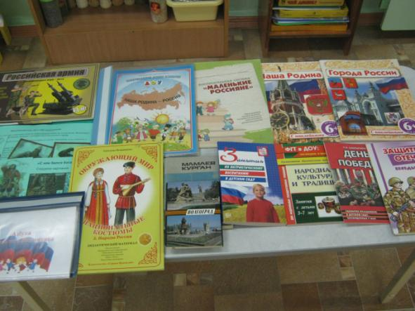
Пополнили предметно-развивающую среду по патриотическому воспитанию

Slide 25
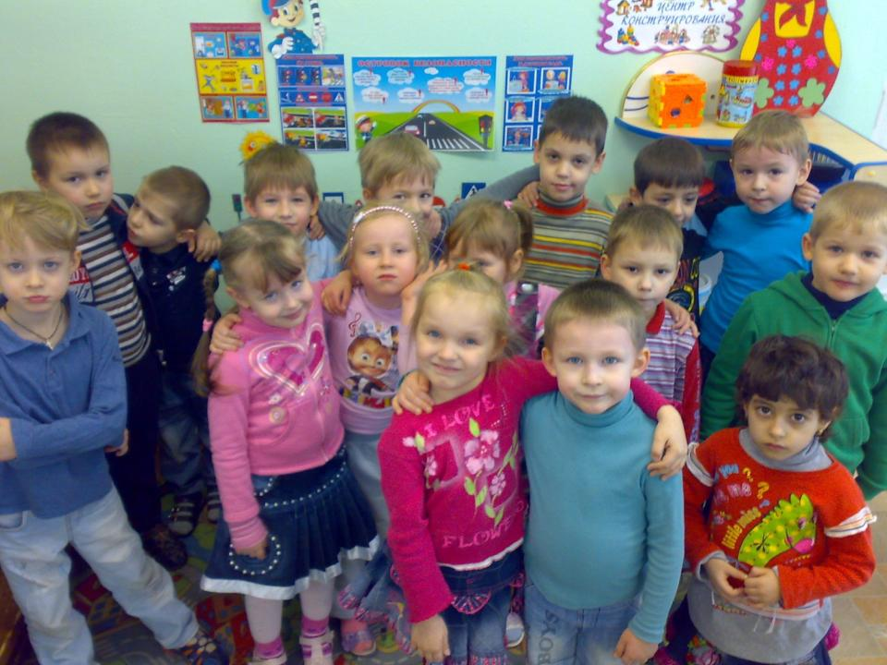
Россией зовется общий наш дом,
Пусть будет уютно каждому в нем.
Любые мы трудности вместе осилим
И только в единстве сила России.
Слово «Мы» сильней, чем «Я».
Мы – семья, и мы – друзья.
Мы – народ, и мы – едины.
Вместе мы непобедимы!

Slide 26
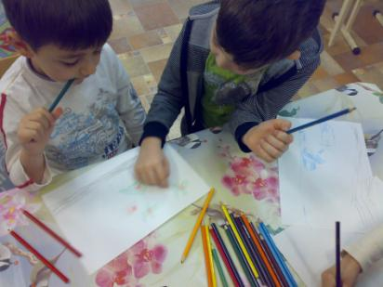
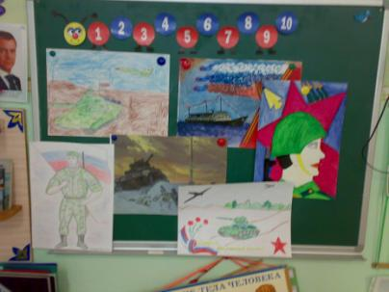
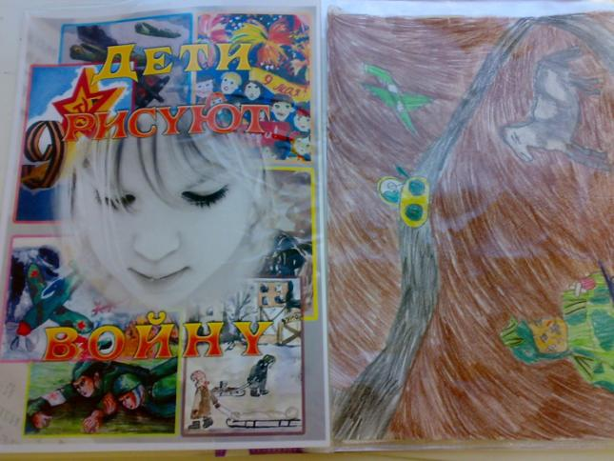
Создание альбома «Дети рисуют войну»

Slide 27
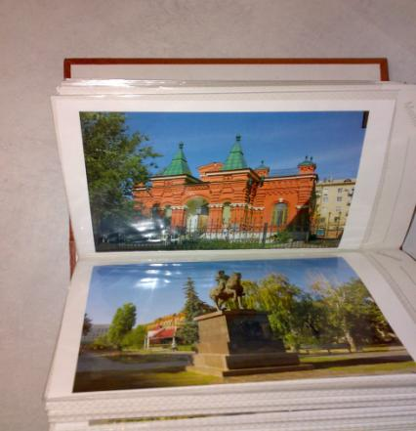
Газета к 70-летию Сталинградской битвы
Фотоальбом с видами Волгограда (создан с помощью родителей)

Slide 28
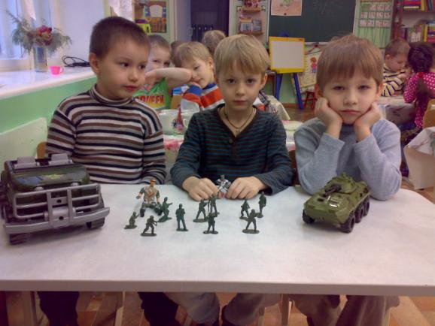
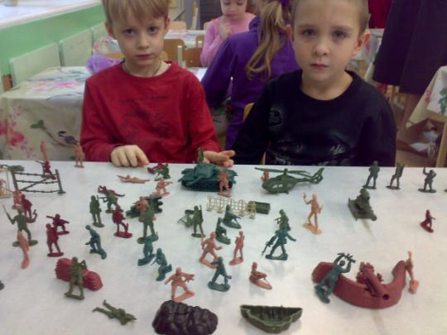
Мы тоже сможем защитить Родину

Slide 29
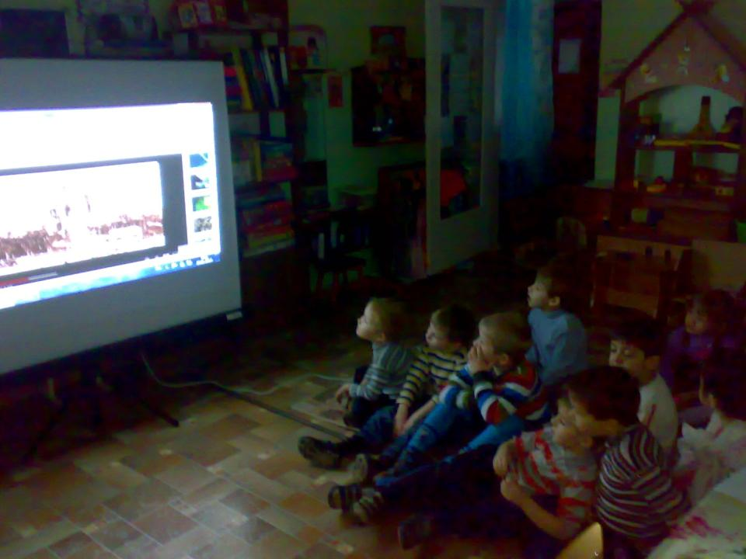
Видеоролик « Царицын-Сталинград- Волгоград» (использование мультимедиа)

Slide 30
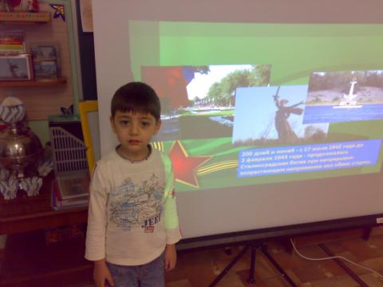
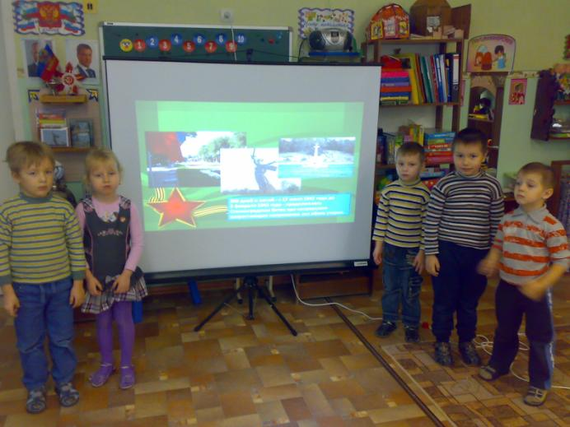
После просмотра рассказываем стихи о Волгограде

Slide 31
Будущее человечества зависит от того, сможем ли мы взрослые, зажечь искорку любви и интереса к своей Родине, к жизни народа, к его истории, культуре, к природе, воспитанию маленького гражданина.

